Slide 1
C 程式設計實習課練習題

Slide 2
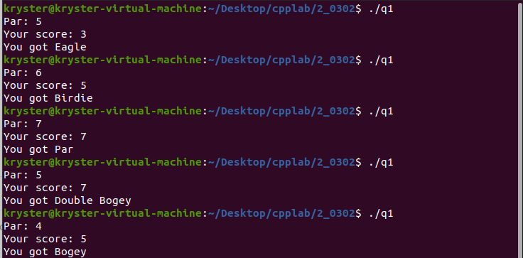
課堂練習1-1：Switch 複習
請寫一個程式，輸入高爾夫球進球所使用的桿數，輸出該桿數得到的分數術語
需要先輸入標準桿數，再輸入進球使用的桿數。
將對應術語print出來
請使用switch
計分 | 術語 | 定義
-2 | Eagle(老鷹) | 少標準桿數兩桿
-1 | Birdie(小鳥) | 少標準桿數一桿
0 | Par(標準桿) | 平標準桿數
+1 | Bogey(柏忌) | 多標準桿數一桿
+2 | Double Bogey(雙柏忌) | 多標準桿數兩桿

Slide 3
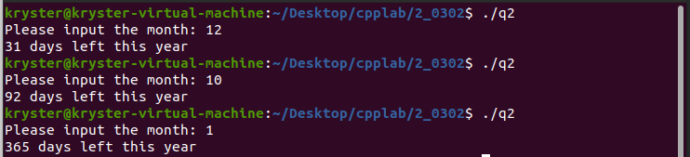
課堂練習1-2：Switch 的應用
輸入一個月份，輸出該月到年末的總天數。(包含輸入月份)
不用考慮閏年。
請使用switch，且不得使用loop與break。

Slide 4
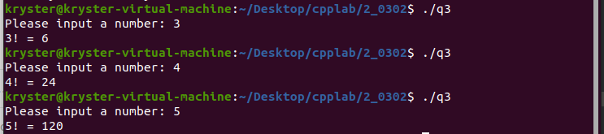
課堂練習1-3：Loop 複習-階乘
輸入一個數字(n)，輸出該數字的階乘(n!)。
n! = 1 x 2 x 3 x … x n
0! = 1

Slide 5
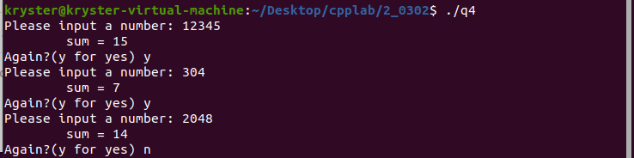
課堂練習1-4：Loop 練習
輸入一個數，計算並輸出該數所有位數的總和。
使用do-while迴圈使程式可以連續輸入，並在每次輸入後詢問使用者是否繼續。

